Slide 1
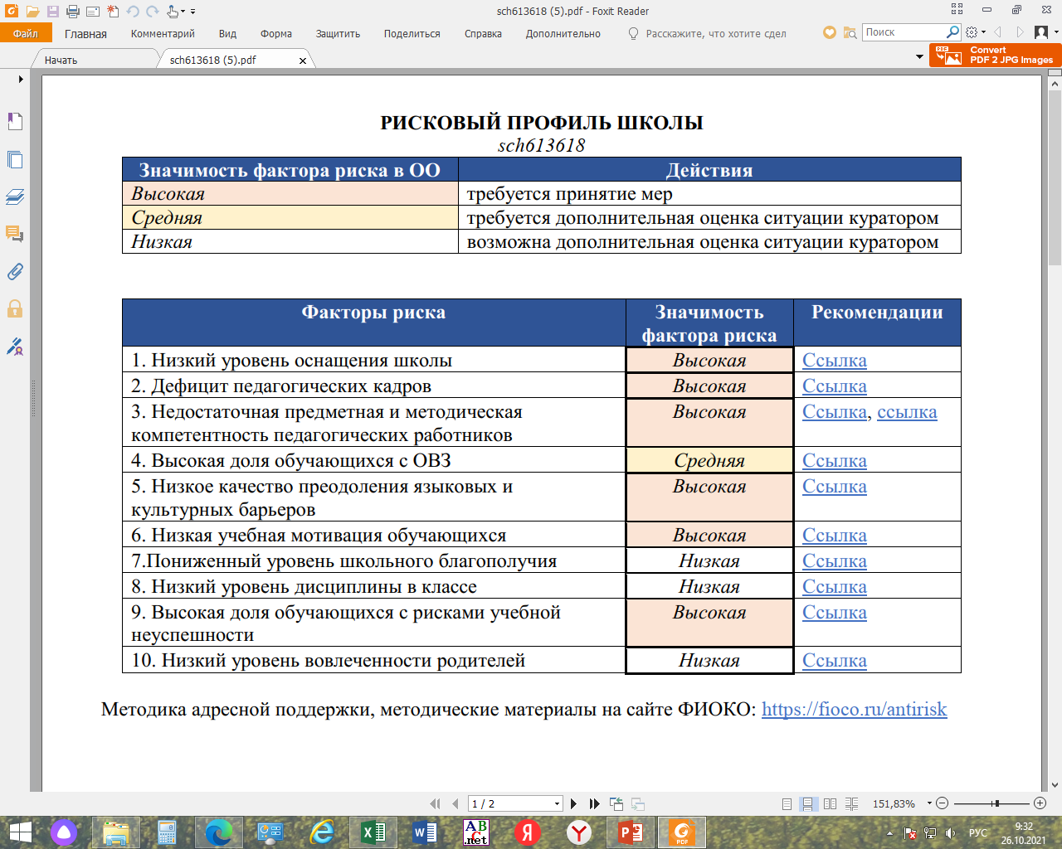

Slide 2
Устранение дефицита педагогических кадров
Ключевыми решениями по устранению дефицита педагогических кадров могут быть:
организация на региональном уровне мониторинга кадровых потребностей образовательных организаций, построение системы обеспечения потребностей с использованием ресурсов организаций высшего профессионального образования, в том числе путем привлечения к работе в образовательных организациях студентов старших курсов, обучающихся на педагогических специальностях;
участие МОУО в решении проблем с дефицитом педагогических кадров в школе, в том числе путем создания комфортных условий проживания и работы для привлекаемых специалистов;
внедрение практик сетевого взаимодействия с использованием элементов цифровой образовательной среды (при возможности), в том числе с привлечением педагогов из сильных школ к проведению уроков в школах с дефицитом педагогических кадров.

Slide 3
Формирование адресных образовательных программ
по работе с обучающимися с трудностями в обучении
Частой причиной учебной неуспешности обучающихся являются слабая сформированность метапредметных умений и/или существенные пробелы в базовой предметной подготовке.
Диагностика обучающихся с трудностями в учебной деятельности позволит выявить причины затруднений, например:
слабая сформированность читательских навыков и навыков работы с информацией;
слабая сформированность элементарных математических представлений (чувства числа, пространственных представлений, навыков счета и т.п.);
слабая сформированность навыков самоорганизации, самокоррекции;
конкретные проблемы в предметной подготовке (неосвоенные системообразующие элементы содержания, без владения которыми невозможно понимание следующих тем; слабо сформированные предметные умения, навыки и способы деятельности).

Slide 4
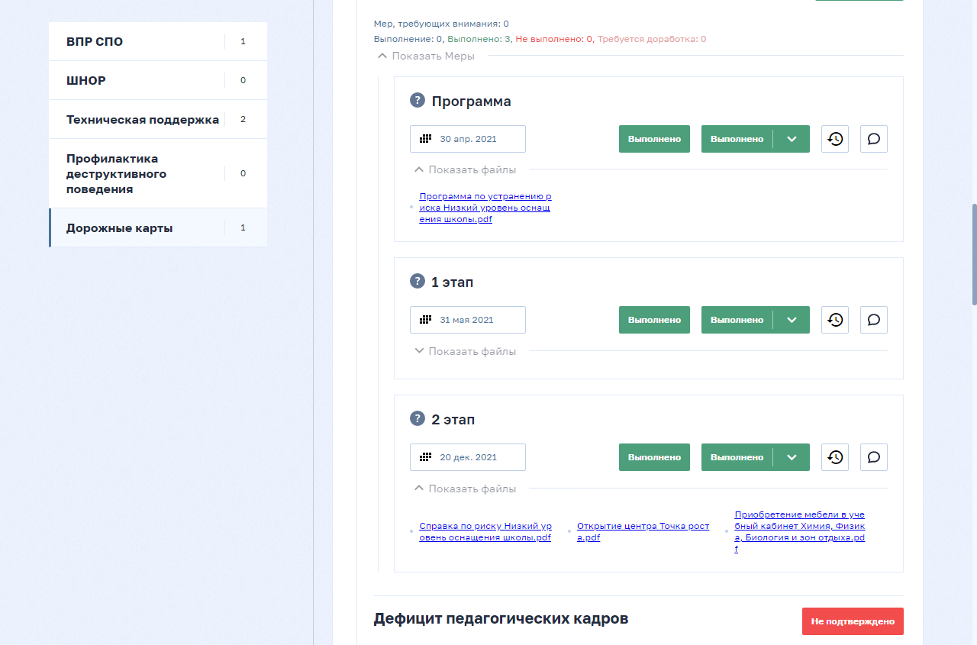

Slide 5
Выписка из протокола совещания от 15.10.2018
Распределение первичных баллов ВПР по истории в 6 -х классах.
На данном рисунке виден один заметный «пик» (6 баллов). 6 баллов соответствует крайней границе шкалы отметок «3», Данный показатель вызывают тревогу. Анализируя данную диаграмму можно с большой долей вероятности говорить о том, было значительное завышение отметок учащимся.

Slide 6
6 класс ВПР - 2018

Slide 7
7 класс ВПР - 2018

Slide 8
8 класс ВПР - 2021

Slide 9
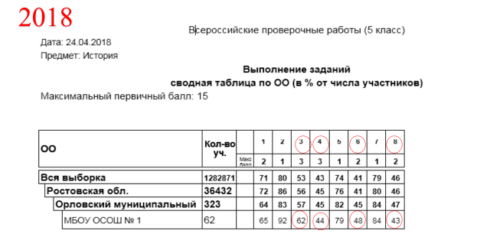
История 5 класс

Slide 10
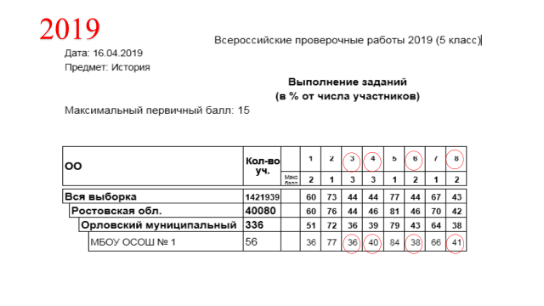
История 5 класс

Slide 11
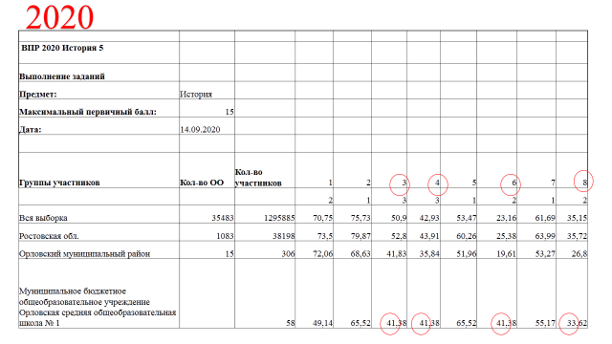
История 5 класс

Slide 12
Оценка качества образования: ОГЭ, ЕГЭ, ВПР, PISA (выписка из совещания при директоре от 19.11.2019)

Slide 13
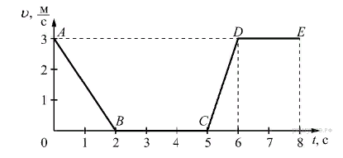
Минутка ОГЭ
Задание 2 № 28
На рисунке представлен график зависимости модуля скорости v от времени t для тела, движущегося прямолинейно. Равномерному движению соответствует участок
1) АВ
2) ВС
3) CD
4) DE

Slide 15
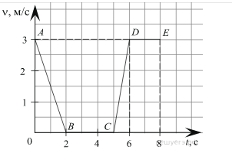
Минутка ВПР
Задание 2 № 31
На рисунке представлен график зависимости модуля скорости v от времени t для тела, движущегося прямолинейно.
Используя данные графика, выберите из предложенного перечня два верных утверждения. Укажите их номера.
1) На участке DE тело двигалось равномерно.
2) На участке АВ тело набирало скорость.
3) В интервале времени от 6 до 8 с тело прошло путь 6 м.
4) На участке CD кинетическая энергия тела уменьшалась.
5) На участке ВС средняя скорость составила 1 м/с.

Slide 16
Работа с низкомотивированными учениками (программа минимум)
Научить школьников выполнять одношаговые процедуры: распознать факты, термины, найти единственную точку с нужной информацией на графике, в тексте или таблице, оценить содержание текста с помощью вопросов с выбором ответов.

Slide 17
Работа с высокомотивированными учениками (программа минимум)
Понаблюдать на уроках, как 15-летние школьники анализируют сложную информацию из разных источников, разрабатывают план, работают с гипертекстовым документом, опираются при анализе текста на внетекстовые знания.

Slide 18
Задания для тренировки
«Лягушка, дрыгая своими всеми четырьмя лапками, быстро падала на землю; но так как утки летели очень быстро, то и она упала не прямо на то место, над которым закричала и где была твердая дорога, а гораздо дальше»
Вопрос: Объясните падение лягушки с точки зрения физики?

